Slide 1
INFORMATIKA VA AXBOROT TEXNOLOGIYALARI
10-sinf
Mavzu: Amaliy mashg‘ulot

Slide 2
Darsning maqsadi
1
Ma’lumotlar omborini boshqarish tizimlari haqida tushunchaga ega bo‘lish.
2
Ma’lumotlar omborini boshqarish tizimlarining asosiy xususiyatlari va dasturiy vositalari bilan tanishish.

Slide 3
Mustaqil bajarish uchun topshiriqlarni tekshirish
1. Fanlarga oid kitoblarning nomi, chiqqan yili va mualliflari to‘g‘risidagi ma’lumotlarni relyatsion model ko‘rinishida shakllantiring.

Slide 4
Mustaqil bajarish uchun topshiriqlarni tekshirish
№ | Nomi | Nashr etilgan yili | Mualliflari
1. | Adabiyot | 2017 | B.To‘xliyev B. Karimov
2. | Biologiya | 2017 | J. Tolipova M. Umaraliyev
3. | Fizika | 2017 | J. Tolipova M. Umaraliyev
4. | Informatika va axborot texnologiyalari | 2017 | J. Tolipova, M. Umaraliyev
5. | Matematika | 2017 | M. Mirzaahmedov B. Haydarov

Slide 5
Mustaqil bajarish uchun topshiriqlarni tekshirish
2. Respublikamizning viloyatlari, ularning maydoni va aholi soni to‘g‘risidagi ma’lumotlarni shakllantiring.

Slide 6
Mustaqil bajarish uchun topshiriqlarni tekshirish

Slide 7
Mustaqil bajarish uchun topshiriqlarni tekshirish
2. Sinfingizdagi o‘quvchilarning familiyasi, ismi, tug‘ilgan yili bo‘yicha tuzilmalashtirilgan ma’lumotlarni shakllantiring.
№ | Familyasi | Ismi | Otasining ismi | Tug‘ilgan sanasi | Telefon raqami | Qiziqishi
1 | Azimova | Malika | Azim qizi | 1991 | 189-45-34 | Shaxmat
2 | Begmatov | Shahob | Bahrom o‘g‘li | 1991 | 342-43-41 | Futbol

Slide 8
….. – foydalanuvchilar tomonidan MOni yaratish, to‘ldirish va birgalikda qo‘llash uchun mo‘ljallangan dasturiy vositalar tizimidir. Ma’lumotlar omborida axborotlar asosan ..... va ..... ko‘rinishida saqlanadi.
Informatik diktant

Slide 9
Ma’lumotlar omborini boshqarish tizimi (MOBT) – foydalanuvchilar tomonidan MOni yaratish, to‘ldirish va birgalikda qo‘llash uchun mo‘ljallangan dasturiy vositalar tizimidir. Ma’lumotlar omborida axborotlar asosan matn va raqam ko‘rinishida saqlanadi. Lkf
Javobi:

Slide 10
Informatik diktant
…. – bu kompyuter xotirasiga kiritilgan ma’lum bir strukturaga ega, o‘zaro bir-biri bilan bog‘langan va tartiblangan ma’lumotlar majmuasidir.
…. – bu ma’lumotlarning o‘zaro bog‘langan tuzilishlari va ular ustida bajariladigan operatsiyalar to‘plamidir.

Slide 11
Javobi:
Ma’lumotlar ombori (MO) – bu kompyuter xotirasiga kiritilgan ma’lum bir strukturaga ega, o‘zaro bir-biri bilan bog‘langan va tartiblangan ma’lumotlar majmuasidir.
Ma’lumotlar modeli – bu ma’lumotlarning o‘zaro bog‘langan tuzilishlari va ular ustida bajariladigan operatsiyalar to‘plamidir.

Slide 12
Ierarxik (shajara) model – bu modelda ma’lumotlar daraxtsimon ko‘rinishda saqlanadi.
First text here

Slide 13
Tarmoq model – bu modelda daraxtsimon bog‘lanish bo‘lsada, tugunlardagi tarmoqlanishlarga cheklanish yo‘q. Tarmoq modelga Internet global tarmog‘ini misol qilishimiz mumkin.
First text here

Slide 14
Relyatsion (o‘zaro bog‘langan) model – bu modelda ma’lumotlar jadval ko‘rinishda saqlanadi. Bir xil turdagi, ya’ni bir xil xususiyatlar to‘plamiga ega bo‘lgan ob’ektlar ro‘yxatini o‘z ichiga oladi.
First text here

Slide 15
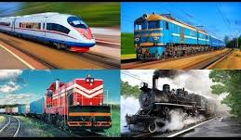
1-topshiriq
Transport vositalari haqidagi ma’lumotlarni ierarxik model ko‘rinishida tasvirlang.

Slide 16
1-topshiriq

Slide 17
2-topshiriq
Dorixonadagi dori vositalarining turlari va qo‘llash usullari aks ettirilgan ma’lumotlar omborini tarmoq modeli ko‘rinishida hosil qiling.

Slide 18
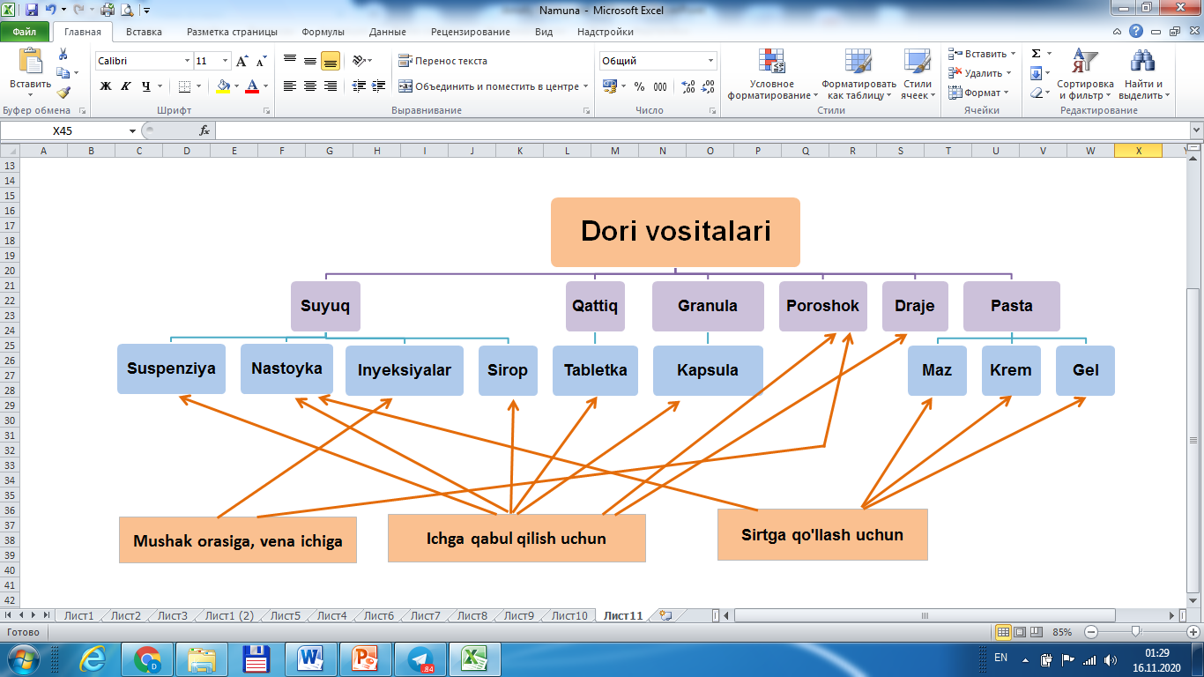
2-topshiriq

Slide 19
Relyatsion modelning xususiyatlari
Yodda tuting!
Jadvalning har bir elementi bu bitta ma’lumot hisoblanadi.
Bitta ustunning (maydonlarning) barcha elementlari bir xil turdagi, format va ma’noga ega.
Har bir ustunning (maydonning) o‘ziga xos nomi bor.
Jadvalda bir xil satrlar yo‘q.
Jadvaldagi qatorlarning tartibi ixtiyoriy tarzda bo‘lishi mumkin.
Har bir jadvalda kalit bo‘lishi kerak.
Ma’lumotlar modeliga kiritilgan jadvallar turli xil maydon va yozuvlarga ega bo‘lishi mumkin.

Slide 20
Relyatsion modelning xususiyatlari
Jadvalning har bir elementi bu bitta ma’lumot hisoblanadi.
Bitta ustunning (maydonlarning) barcha elementlari bir xil turga, format va ma’noga ega.
Har bir ustunning (maydonning) o‘ziga xos nomi bor.
Jadvalda bir xil satrlar yo‘q.
Jadvaldagi qatorlarning tartibi ixtiyoriy tarzda bo‘lishi mumkin.
Har bir jadvalda kalit bo‘lishi kerak.
Ma’lumotlar modeliga kiritilgan jadvallar turli xil maydon va yozuvlarga ega bo‘lishi mumkin.

Slide 21
Yozuvlarda qiymatlari takrorlanmaydigan (o‘ziga xos) maydon yoki maydonlar to‘plami ma’lumotlar bazasi jadvalining kaliti deb ataladi.

Slide 22
Mustaqil bajarish uchun topshiriqlar
Oilangiz haqidagi ma’lumotlar aks etgan ma’lumotlar omborini ixtiyoriy modeldan foydalangan holda yarating.

